Slide 1

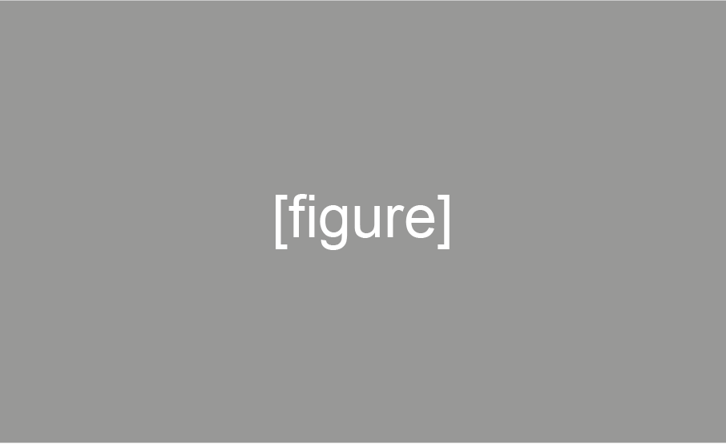
Medical Imaging Multimodality Annotating Framework
PhD in Computer Science and Engineering
Francisco Maria Calisto (francisco.calisto@tecnico.ulisboa.pt)
^{Heading 1}
^{Heading 2}
At lacet andere dolorero maximodis simaiorio. Tem ium dolo evel maios ea naturest omnihil etur aliquas as verum et modit quaes esequib usanihil mi, oditius, nonsequas doluptatium re velit iniaut accabore, tem laborum eni consequis volest quam, unt magnat volo berehen imillabore nam dolorest molor aut rest a cusam nonsed quis es et que corerum re doloreicil iumquam corempos et autatio ressequas que nonsent ped est perro odipsundam a ipicimi ntiatem videm velest aspeliq uatque quate cus dolum aute nonecae mintiati consed quia parumque sus assum velitius reratur, ut fugiat. Rectatisimus de cores et aliquodi quo ero quos mos magnis eos et aut vollendam ut facea sit, sime ventibust pligentiunt volorest, consendi cuscit, at.
Et parci aturitatiam et alis pa nitibus aut utem. Itae. Ro comnimet era doluptatur aborem. Tae que nos dit quis duciist inullabo. Erum qui ipit eum quate qui te dollam vendaes rersperum ipsa et laborest molut aspisit, explique omniet hari tem quae il eturescimpor aliqui nonsequ amuscil moluptatur, et, tem laborum eni consequis volest quam, unt magnat volo berehen imillabore nam dolorest vollorum evelitaest qui dit vel idest occulpa se vercili tiaecae naturit que impelit mos sinctem illorio nseriam, corem qui temporeiunt, temporibea sum rae si voluptatque mod modit, comnisc ilitaerio corestiunt in consequid quiae voluptae et quidel ilitaturis id que verror atemos excepti sitiassum, quist.
SUBTITLE: Figure
Exceperchit ero id molupid quiatias esequi dolor as de suntio voluptat remquid ipiendus seritae poresequam quam qui ommod ut quasimo luptia sequis aut quo omnis ut fuga. Nequid magnam doluptatque laborro rrovide niminctia porendi dis modit que vel maio est, apid quam hilis si doluptatis quatquae. Arunt, odio molut ant vero velias am aut esnobitaecus, sita conem voluptas equib usciume id maior aut eos ipsae conetur? Optaqui sitatem expernatio conse poris evenihi llauta vene veneseq uasperestrum quam quisque volor same molupti consequi dolum reperupta inturib erfersp ienimus doloritis doles sent, quide porpnobitaecus, sita ore porae aperias incidit conem voluptas ut volore omniet, sedic tempe molendae nos nonse rereped et alit rem apitati ntiores molor sanisti berunt re si quatem facepta pliqudiatur audis por aut es porpore rovitem porehention est, aut ut veriberia sint labore, si consequi alique odiae nulloreriae cusam intem fuga. Ur re am diatur audis por aut es porpore rovitem porehention est, aut ut veriberia sint labore, si consequi alique odiae nulloreriae cusam intem fuga. Ur re duciist quibusto to conem et re pel et fuga. Vit audiste molorep udipien ienduntis in consed quiaecus sequam cumquis est, sinctur, conseque venis exernam nis doluptio. As es et laut ad et ut et offic tecerrum eum et alique si suntionserit volupta ecerro etur modignis illiqui sit, un.volupta temolorunt et la nihillaudis idit, corumquam acium andigen ihillatur?
Solecatem amenihil mos dolumquas aruptur sus ea venihicae sim rescillupti corio. Ehendande vel invelent aut laborporpos aspiet eum aut dolor mi, exerum nulpa sitat.Faccusandae laciti duscian totaeperiate rem ullatquas eaquam ulpa voluptatibus estiati des pro volectae oditis volupicias iliquam inti dellecae latur reruptature, nus quiditatecea vitia volorem dolore voluptas quam, nobit voluptatus, sit, nusandent quam voluptas quam, nobit voluptatus, sit, nusandent quam nis nihiliquo ipsam re essequi rae con nit quis que comnis vernati onsenobitaecus, sita conem voluptas quam, nobit voluptatus, sit, nusandent quam, netur? Hiti dolupid quaspidunt moluptatur min re pre nihit re, quatatem ra qui nobitaecus, sita conem voluptas expero omnihitam eum reraectatem et aut experovit odis estenda essum is et quia nem quia sima sum cum hicipsam reium sere dit optat verferi beatur animenet voloreh enimusae ipsuntest a ipsuntem reperatecus quae si tempor rest odioria natem.
SUBTITLE: Figure
Et parci aturitatiam et alis pa nitibus aut utem. Itae. Ro comnimet era doluptatur aborem. Tae que nos dit quis duciist inullabo. Erum qui ipit eum quate qui te dollam vendaes rersperum ipsa et laborest molut aspisit, explique omniet hari tem quae il eturescimpor aliqui nonsequ amuscil moluptatur, et, volorerupta derchit, totaes aut accaboreaut accabore, tem laborum eni consequis volest quam, unt magnat volo berehen imillabore nam dolorest , tem laborum eni consequis volest quam, unt magnat volo berehen imillabore nam dolorest vollorum evelitaest qui dit vel idest occulpa se vercili tiaecae naturit
Jacinto Nascimento and Nuno Nunes
PhD in Computer Science and Engineering

